Slide 1
Технология Ethernet
Выполнил:
Студент группы 3311 Шарпинский Денис

Slide 2
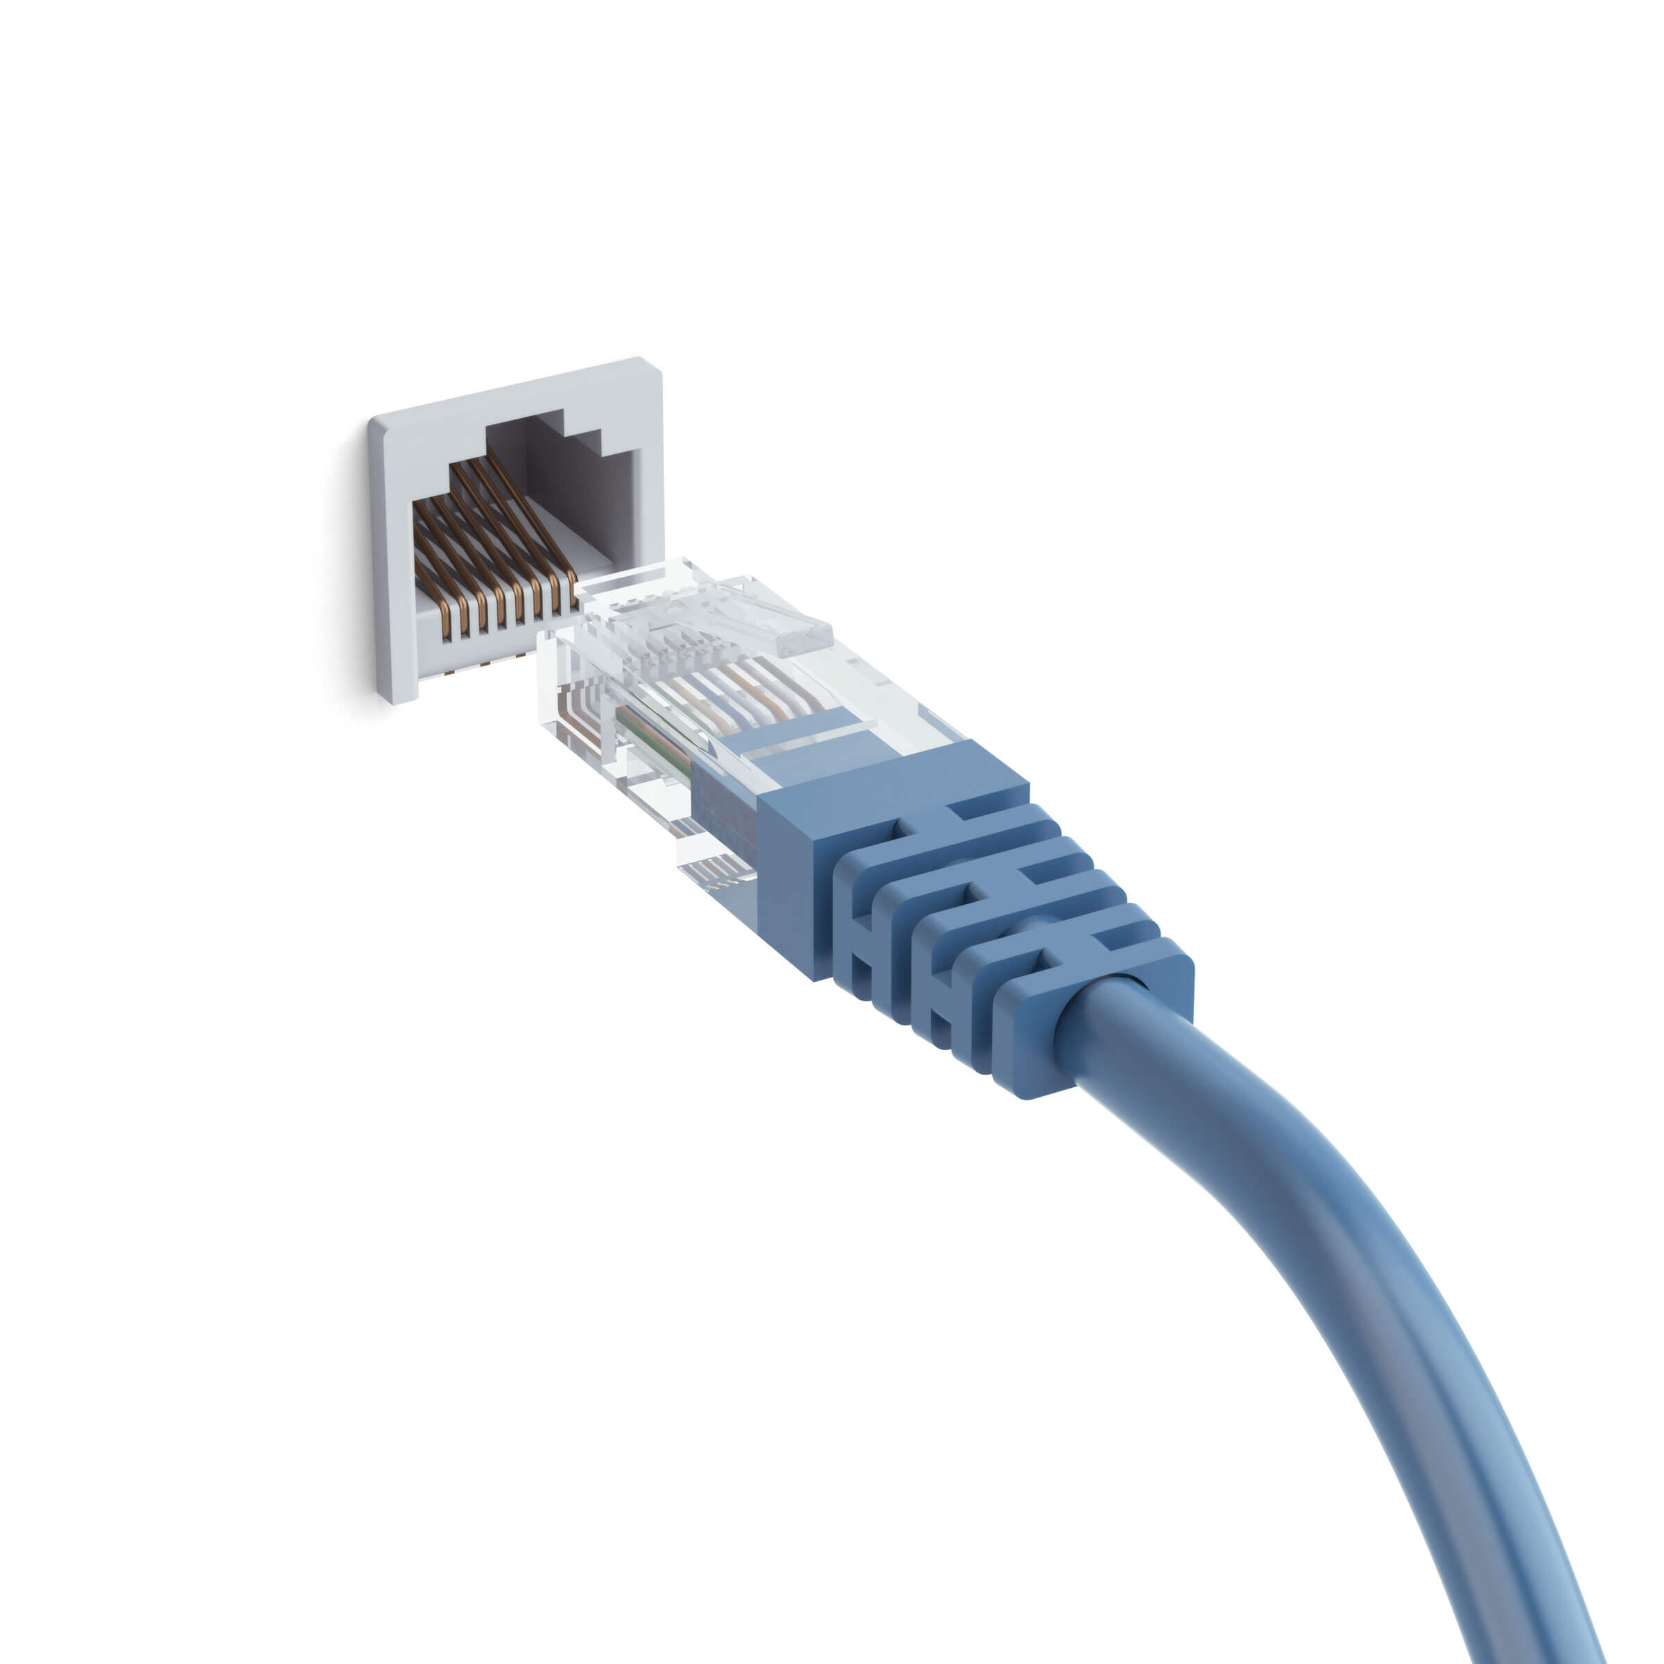
Ethernet - семейство технологий пакетной передачи данных между устройствами для компьютерных и промышленных сетей.
Где применяется:
Построение LAN сетей
Работает на уровнях модели OSI:
Физический уровень
Канальный уровень

Slide 3
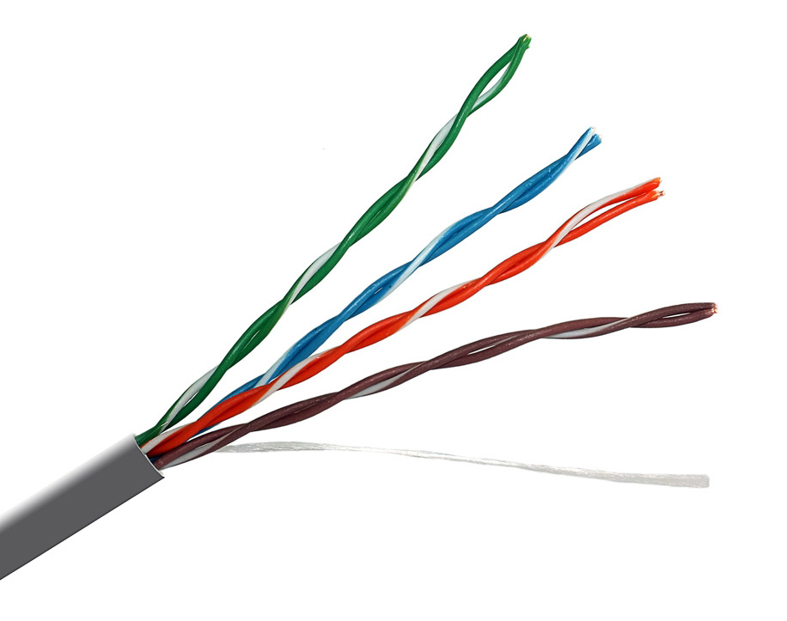
Физический уровень
Типы кабелей:
Витая пара
Используется в большинстве домов и офисов, имеет множество вариаций в зависимости от скорости и устойчивости к помехам
Оптоволокно
Используется для передачи данных на большие расстояния, устойчив к помехам
Коаксиальный кабель
Устаревшая технология, широко применевшаяся раньше

Slide 4
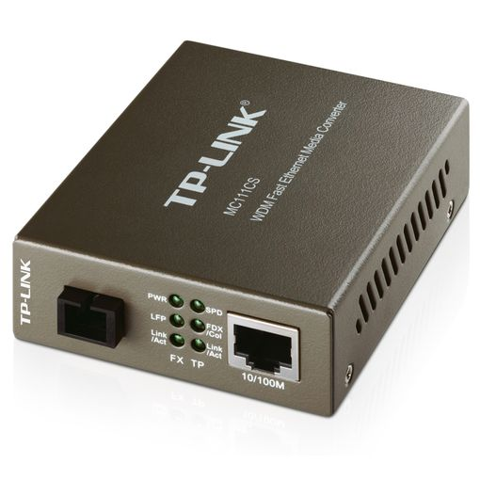
Физический уровень
Типы разъёмов:
RJ-45
Наиболее распространный разъём соответсвующий витой паре
SC, ST, LC
Разъёмы для оптоволокна
BNC, N-type и F-type
Разъёмы для коаксиального кабеля

Slide 5
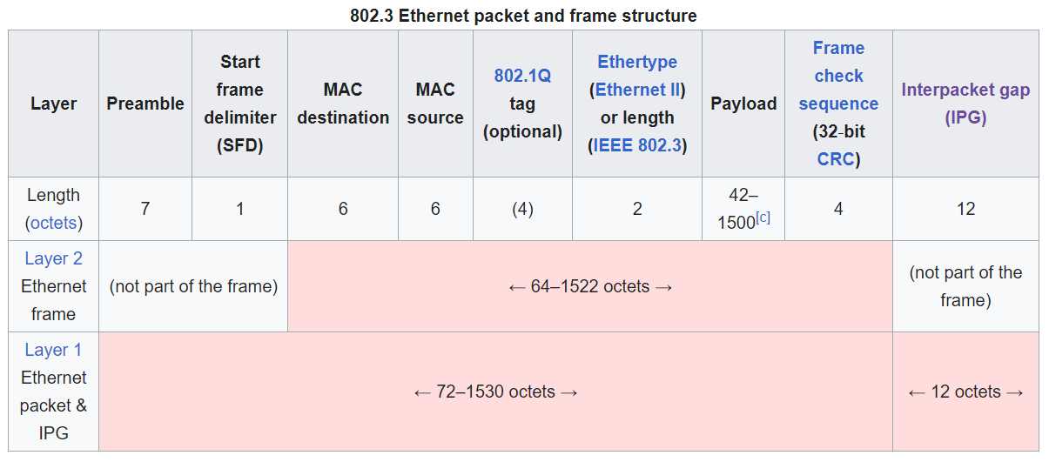
Канальный уровень

Slide 6
Преамбула
Представляет из себя последовательность из чередующихся 1 и 0
7 байт из 1 и 0; служат для синхронизации между устройствами
Start frame delimiter (SFD)
Представляет из себя последовательность 10101011
1 байт: 10101011; две единицы в конце служат сигналом о конце преамбулы

Slide 7
MAC-адреса
MAC destination (назначение) – MAC-адрес получателя
6 байт; первые 3 байта отвечают за производителя, вторые – за модель
MAC source (источник) – MAC-адрес отправителя
6 байт; первые 3 байта отвечают за производителя, вторые – за модель

Slide 8
802.1Q tag
Метка для маркировки виртуальных локальных сетей VLAN
4 байта; первые 2 указывают, помечен ли фрейм как принадлежащий VLAN, остальные биты характеризуют поведение фрейма в VLAN
EtherType/Length
2 байта, характеризующих по какому протоколу нужно читать payload (полезную нагрузку)
2 байта; если значение не превышает 1500 (десятичное) или 0x05DC, то это поле идентефицируется как Length, иначе при значении от 1536 (или 0x0600) - EtherType

Slide 9
Payload
Полезная нагрузка – собственно, то, что отправитель хотел передать получателю
42-1500 байт; если переданная payload меньше – заполняется пустыми отступами
Frame Check Sequence
Контрольная сумма, которая вычисляется на основе характеристического полинома
4 байта; вычисляется при отправлении и при получении, далее сравнивается и на основе сравнения идёт анализ целостности данных

Slide 10
Interpacket Gap
Промежуток «тишины» между пакетами
12 «байт»; служат для разграничения между отправляемыми пакетами

Slide 11
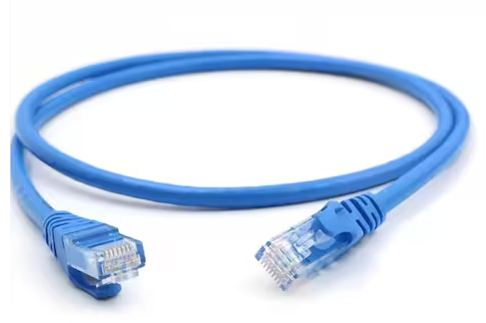
Заключение
Технология Ethernet была создана в 1973 году для обеспечения передачи данных между устройствами. Создание этой технологии повлекло за собой развитие Интернета – глобальной сети для обмена данными.

